Slide 1
Муниципальное бюджетное общеобразовательное учреждение средняя общеобразовательная школа № 5 города-курорта Геленджик
Краснодарского края
«Специфика
преподавания химии в естественнонаучном профиле 10 класса в условиях реализации
ФГОС СОО«
Учитель химии высшей категории
МБОУ СОШ № 5
города-курорта Геленджик
Швецова Оксана Владимировна

Slide 2
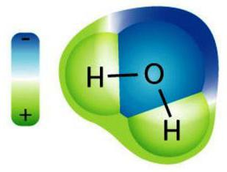
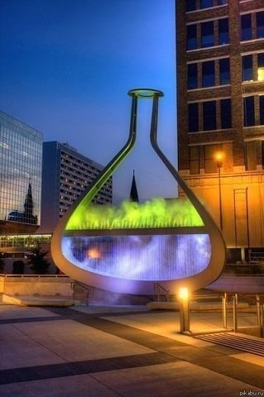
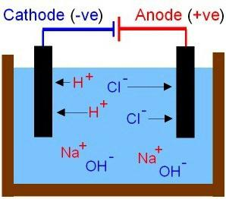
«Наука химия – это область чудес, величайшие завоевания разума будут сделаны именно в этой области…» это было сказано почти век назад Максимом Горьким.

Slide 3
Поэтапное введение ФГОС Распоряжение Правительства РФ от 07.09.10 №1507-р «О плане действий по модернизации общего образования на 2011/22 годы»
Обязательное введение ФГОС
Введение ФГОС по мере готовности
Продолжение обучения по ФГОС, введенного по мере готовности
Учебный год | Классы, переходящие на ФГОС
2010/11 | 1
2011/12 | 1 | 2
2012/13 | 1 | 2 | 3 |  | 5
2013/14 | 1 | 2 | 3 | 4 |  | 6 |  |  |  | 10
2014/15 | 1 | 2 | 3 | 4 | 5 |  | 7 |  |  |  | 11
2015/16 | 1 | 2 | 3 | 4 | 5 | 6 |  | 8
2016/17 | 1 | 2 | 3 | 4 | 5 | 6 | 7 |  | 9 | 10 кл МБОУ СОШ № 5
2017/18 | 1 | 2 | 3 | 4 | 5 | 6 | 7 | 8 |  | 10
2018/19 | 1 | 2 | 3 | 4 | 5 | 6 | 7 | 8 | 9 |  | 11
2019/20 | 1 | 2 | 3 | 4 | 5 | 6 | 7 | 8 | 9 | 10
2020/21 | 1 | 2 | 3 | 4 | 5 | 6 | 7 | 8 | 9 | 10 | 11
2021/22 | 1 | 2 | 3 | 4 | 5 | 6 | 7 | 8 | 9 | 10 | 11

Slide 4
Поэтапное введение ФГОС СОО
Апробация ФГОС старшей школы началась с 1 сентября 2013 года.
Обязательным для всех российских школ ФГОС старшей школы станет с 1 сентября 2020 года.
МБОУ СОШ № 5 города-курорта Геленджик является экспериментальной площадкой в 2016-2017 уч. году, поэтому апробация ФГОС СОО началась с 1 сентября 2016 г.. Был создан химико-биологический профиль в 10 «Б»классе на базе нашей школы

Slide 5
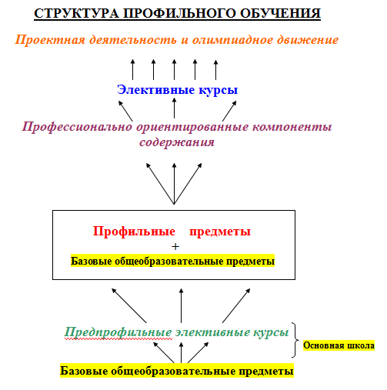

Slide 6




Принципы конструирования содержания школьного курса химии химико-биологического профиля
10-го класса (ФГОС СОО):
За основу химического образования в химико-биологическом профиле 10 «Б» класса взят УМК И.И. Новошинского, Н.С. Новошинской
(3 ч химии в неделю, 102 ч в год):

Slide 7
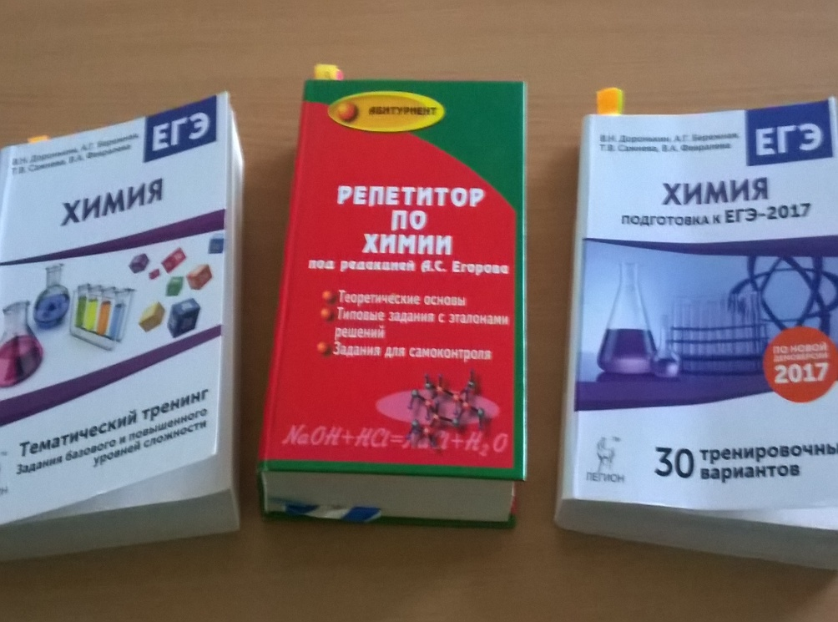
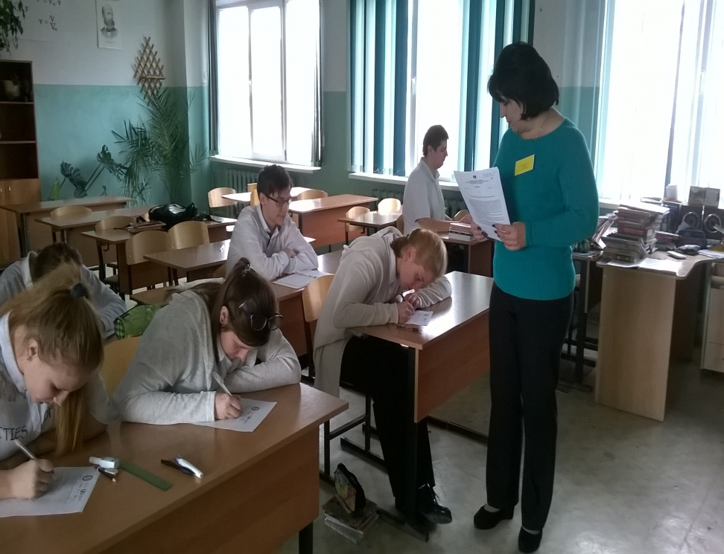
Готовимся к сдаче ЕГЭ по химии с 10 класса: решаем тематические тесты по органической химии (зад.12-19), 32, 34 – повышенного уровня сложности! Пишем пробный ЕГЭ по химии, организованный ГМО учителей химии:

Slide 8
ФГОС: изменение требований к ОБРАЗОВАТЕЛЬНОМУ РЕЗУЛЬТАТУ
Портрет выпускника – гражданина России:
  Патриот. Уважающий ценности иных культур. Креативный, мотивированный. Уважающий других людей, готовый сотрудничать. Способный принимать самостоятельные решения
Метапредметные
результаты
способы деятельности,
применимые как в рамках
образовательного процесса,
так и при решении проблем
в реальных жизненных ситуациях
Предметные
результаты
знания
умения,
опыт творческой
деятельности и др.
Личностные
результаты
система ценностных
ориентаций,
интересы,
мотивации,
толерант-ность
Notes:
Митя

Slide 9
Принципы конструирования содержания школьного курса химии химико-биологического профиля
10-го класса (ФГОС СОО):
Интеграция знаний по профильному предмету (химии) и предметам , дополняющим профиль (биологии, физики, математики и других предметов) при объяснении биологических явлений.
Применение химических законов и теорий для объяснения биологических закономерностей
Использование химических экспериментов не только для демонстрации химических закономерностей, реакций, но и биохимических процессов, происходящих, например, в живой клетке.
Решение интегративных химико-биологических задач и упражнений для подготовки к ЕГЭ (темы: «Белки», «Углеводы», «Нуклеиновые кислоты» и др.)

Slide 10
Схема
конспекта урока

Slide 11
Методы и формы реализации вариативного компонента школьного углубленного курса химии
10 класса(ФГОС СОО).
Элективные курсы
Проектная и исследовательская деятельность учащихся
Спецкурсы
Кружки
Олимпиады и конкурсы
* Красным шрифтом выделены , существующие в МБОУ СОШ № 5 г. Геленджик

Slide 12
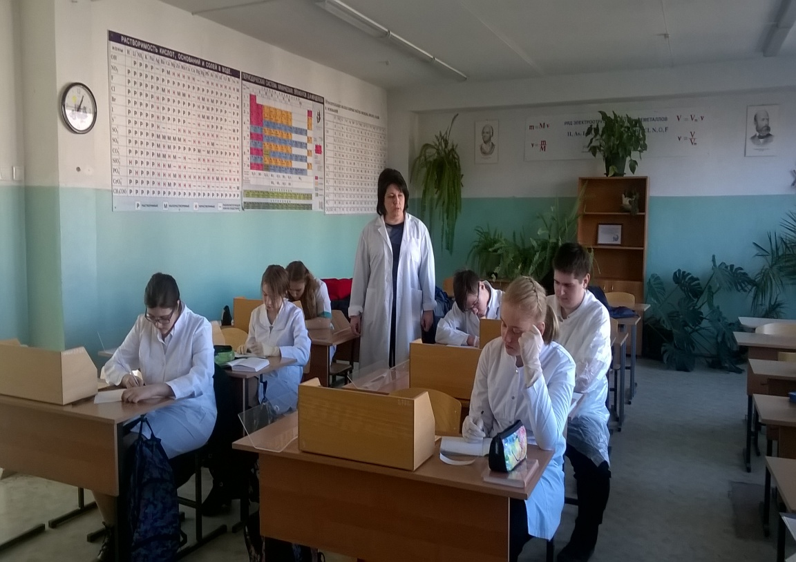
Элективный курс для 10 класса с химико-биологическим профилем (с 01.09.2016 года)
Тема курса: «Избранные вопросы органической химии. Подготовка к ЕГЭ» (2ч в неделю – 68 ч в год). Этот курс является великолепным дополнением к углубленному 3-х часовому курсу органической химии в химико-биологическом профиле 10 класса!

Slide 13
Проектная и исследовательская работа учащихся в химико-биологическом профиле в 10»Б» классе МБОУ СОШ № 5 г. Геленджик.
Темы проектно-исследовательских работ:
Химические методы изучения состояния воды в Черном море (Геленджикская акватория). (Бовель А.)
Пищевые добавки в нашей жизни. (Мартынова П.)
Исследование защитных свойств зубных паст.
( Леонтиди С.)
Мыло и синтетические моющие средства – польза и вред. (Зайцева Е.)
Витамин С. Его роль и влияние на организм человека. (Калоев Д.)
Количественное определение содержания белков (углеводов, жиров, витаминов) в биологическом материале. (Кретинина Н.)
Этанол свой и чужой. Проблема алкоголизма. (Мигун Н.)

Slide 14
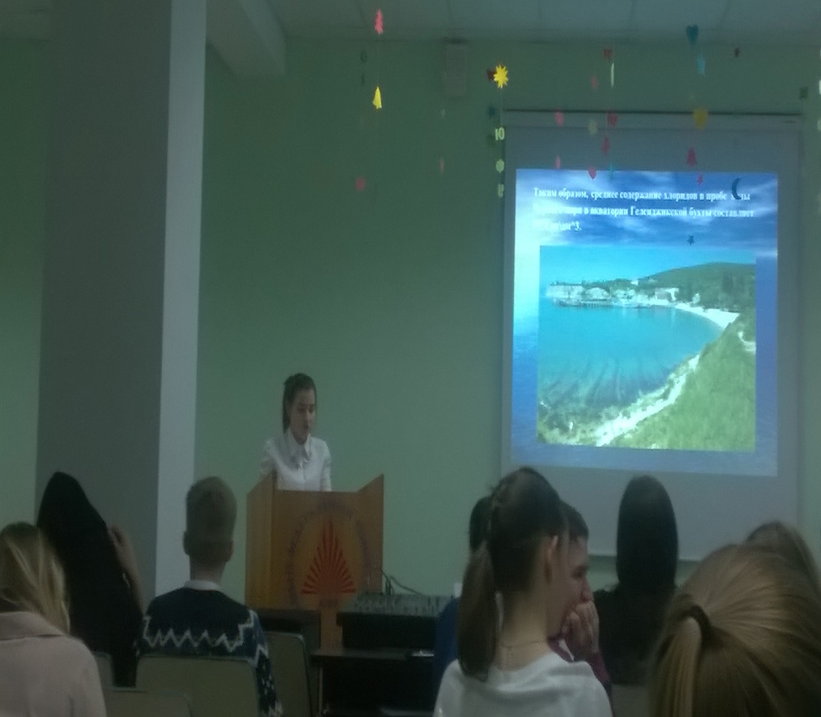
Научно-исследовательскую работу «Химические методы изучения состояния воды в Черном море (Геленджикская акватория)» Бовель Алиса защищала на муниципальном (очном) этапе конкурса научных проектов школьников в рамках краевой научно-практической конференции «Эврика» Малой академии наук учащихся Кубани в 2016 – 2017 учебном году –
3 место!

Slide 15
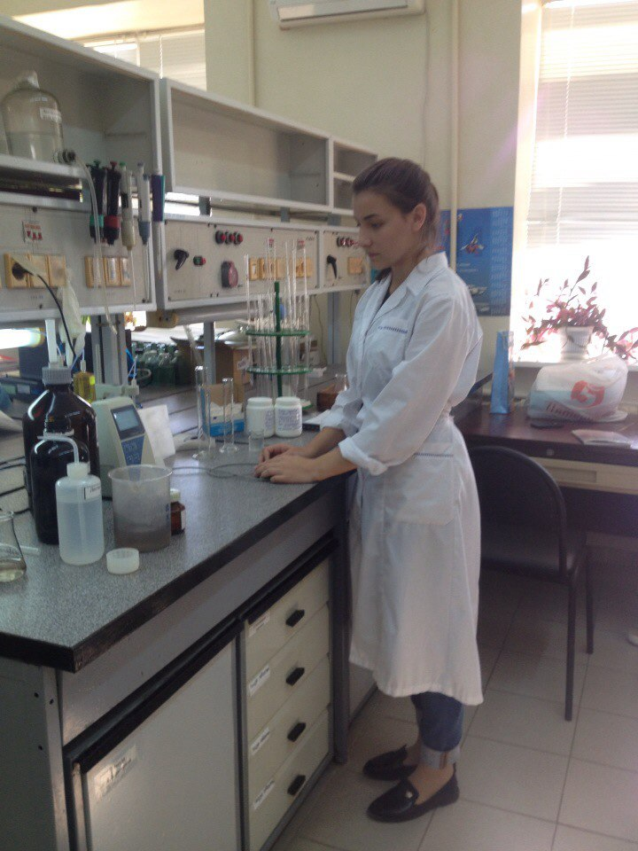
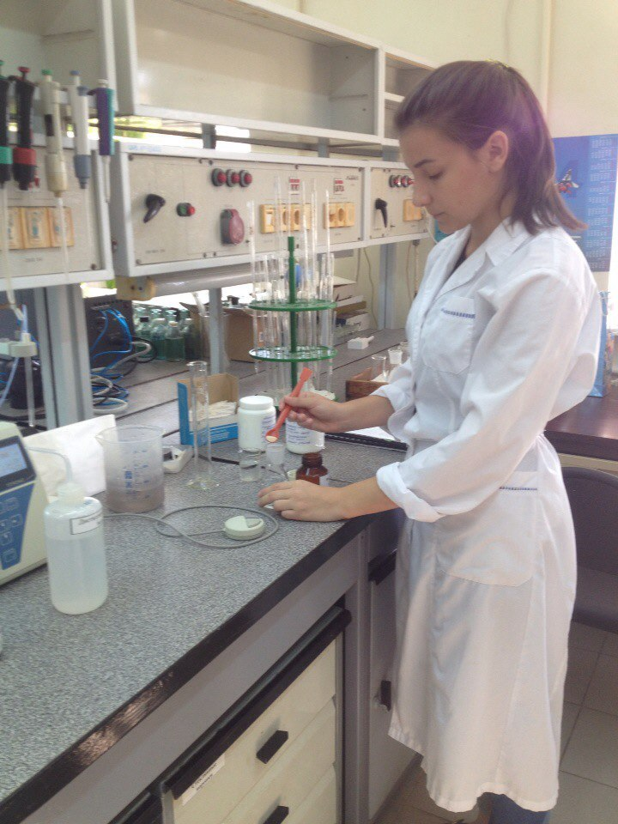
В процессе работы практическую часть Алиса делала в современной лаборатории ГНЦ ФГУГП "Южморгеология" города-курорта Геленджик:

Slide 16
Научно-исследовательская работа Бовель Алисы – учащейся химико-биологического профиля 10 «Б» класса заняла 2 место в Муниципальном (заочном) этапе 18-ой Всероссийской олимпиады учебных и научно-исследовательских проектов детей и молодежи «Созвездие» и …
1- е место в муниципальном этапе краевой акции «Экологический мониторинг».

Slide 17
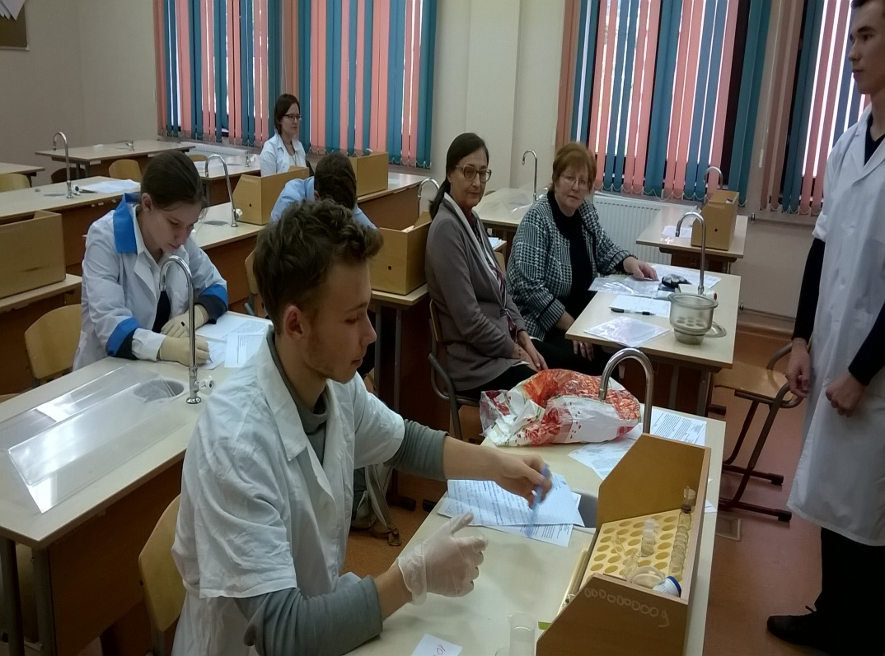
Все остальные научно- исследовательские проекты учащихся химико-биологического профиля
10 «Б» класса будут публично защищаться в МБОУ СОШ № 5 города-курорта Геленджик
27 апреля 2017 года на школьной научно-практической конференции .

Slide 18
Особенности химического эксперимента в химико-биологическом профиле 10 класса.
Понятие о химическом анализе и синтезе.
Определение качественного и количественного состава биологических материалов. Например, определение содержания витаминов (аскорбиновой кислоты и каротина).
Моделирование процессов, происходящих в живых организмах, например, ферментативный и химический гидролиз крахмала, белков.

Slide 19
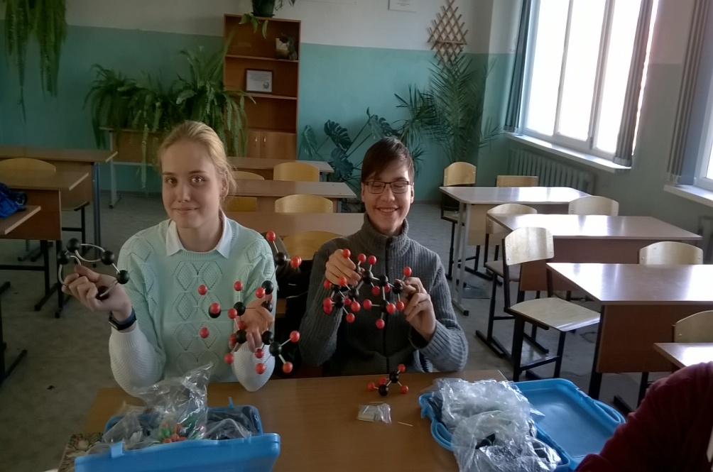
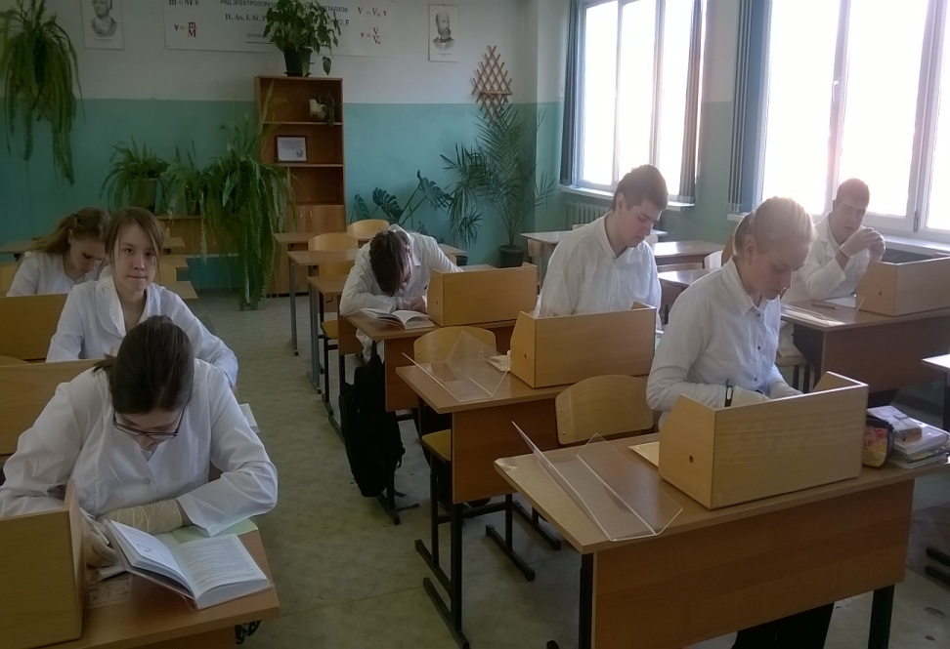
Проведение практических работ:
Практические работы проводим с ИН для сбора органических молекул
Или с использованием индивидуальной химической мини-лаборатории.

Slide 20
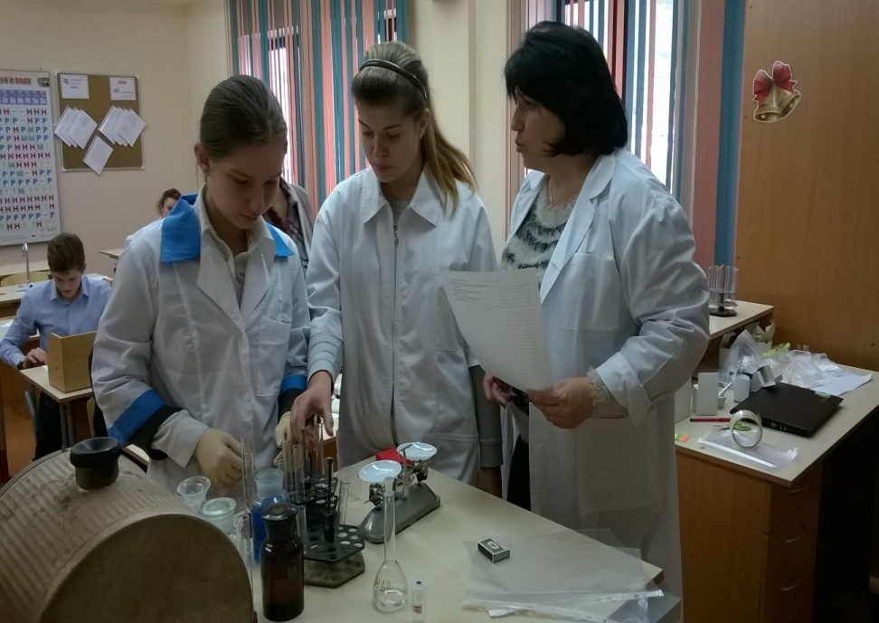
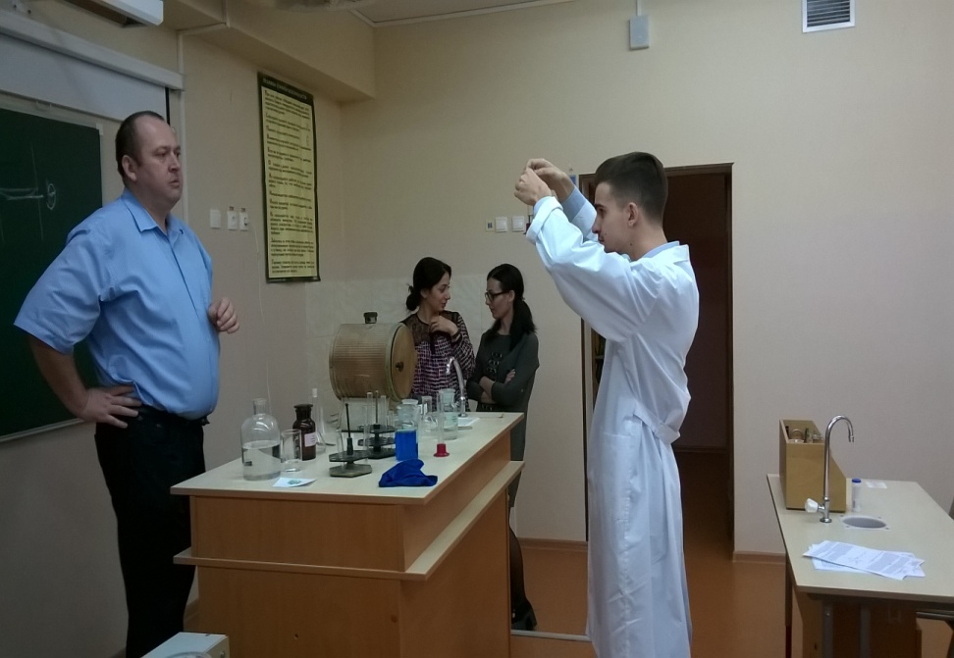
Участвуем в городском этапе Всероссийской олимпиады по химии:

Slide 21
Победители и призеры муниципального этапа Всероссийской олимпиады школьников 2016-2017 учебный год город-курорт Геленджик
(химико-биологический профиль 10 класса)
№ п/п | Фамилия | Имя | Отчество | Класс | ОУ | Статус диплома | Наставник
1 | Бовель | Алиса | Владимировна | 10 | МБОУ СОШ №5 | победитель | Швецова Оксана Владимировна
2 | Вартанян | Дмитрий | Александрович | 10 | МБОУ СОШ №5 | призер | Швецова Оксана Владимировна
3 | Кретинина | Надежда | Игоревна | 10 | МБОУ СОШ №5 | призер | Швецова Оксана Владимировна
4 | Процело | Дмитрий | Денисович | 10 | МБОУ СОШ №5 | призер | Швецова Оксана Владимировна
5 | Зайцева | Елизавета | Александровна | 10 | МБОУ СОШ №5 | призер | Швецова Оксана Владимировна

Slide 22
Подведем итог:КАК ПОЛУЧИТЬ НОВЫЙ ОБРАЗОВАТЕЛЬНЫЙ РЕЗУЛЬТАТ?
1. Подробно описать новый результат в виде конкретных задач : Зачем учить? (ЦЕЛЬ)
Подобрать средства получения нового результата, ответить на вопросы:
2. Чему учить? (изменение СОДЕРЖАНИЯ)
3. Как учить? (изменение МЕТОДИКИ)

Slide 23
ФГОС: каким образом можно получить новый результат?
ОРГАНИЗОВАТЬ ДЕЯТЕЛЬНОСТЬ УЧЕНИКОВ:
способность к самоорганизации в решении учебных задач.
прогресс в личностном развитии
умение решать учебные задачи на основе сформированных предметных и универсальных способов действий
(КИМы: вместо проверки знаний - проверка умений ими пользоваться!)
СОВРЕМЕННЫЕ
ОБРАЗОВАТЕЛЬНЫХ ТЕХНОЛОГИИ

Slide 24
КАК сделать? Простроить цели до конкретных действий на уроке
«Главное не знания, а умения ими пользоваться» академик А.А.Леонтьев (1995 г.)
Портрет выпускника школы
Универсальные учебные действия личностные, познавательные, регулятивные, коммуникативные
=
Цели предметов – линии развития (какие жизн.задачи помогает решать)
Учебные задания, развивающие предметные умения

Slide 25
Выводы:
Преподавание химии в старшей школе в условиях перехода на ФГОС предусматривает роль учителя не просто как преподавателя, а как тьютора в образовательном процессе. Возрастает роль учителя как организатора учебной деятельности учащихся на всех этапах урока и применений всех возможных методов и форм реализации вариативного компонента школьного углубленного курса химии 10 класса(ФГОС СОО). Организация информационно-образовательной среды за счет использования современных средств и технологий обучения, помноженная на постоянный контроль за качеством полученных компетенций, позволит учителям получить на выходе из 11 класса современного выпускника, не только сдавшего ЕГЭ на максимальный балл для поступления в ВУЗы, но и обладающего всеми умениями и навыками, необходимыми для современного общества!

Slide 26
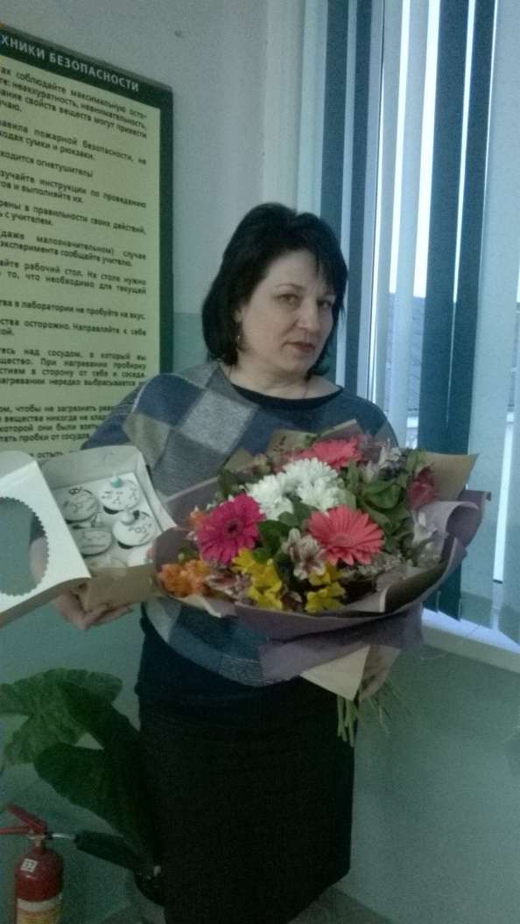
Спасибо за внимание!

